Slide 1
Analisi multivariata dei dati – 3 lezione
Erica Casini
erica.casini@unimib.it

Slide 2
Regressione con predittore dicotomico
Aprire il file regressione.sav
Nell’analisi di regressione lineare il criterio è una variabile continua.
Il predittore può essere dicotomico
(utile nella regressione multipla e nei modelli più complessi)
Il predittore dicotomico deve essere ricodificato:
Dummy coding:
a una categoria viene assegnato il valore 1, all’altra il valore 0.

Slide 3
Esiste un legame tra il sesso dei rispondenti e la loro altezza?
Il modello:
Sesso
Altezza

Slide 4
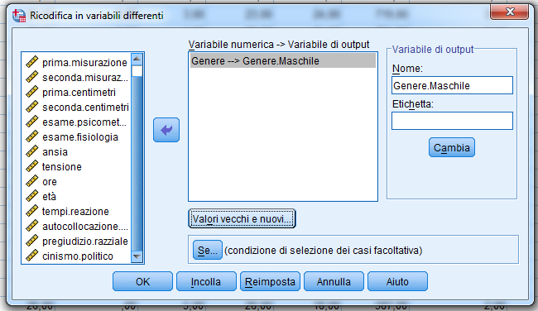
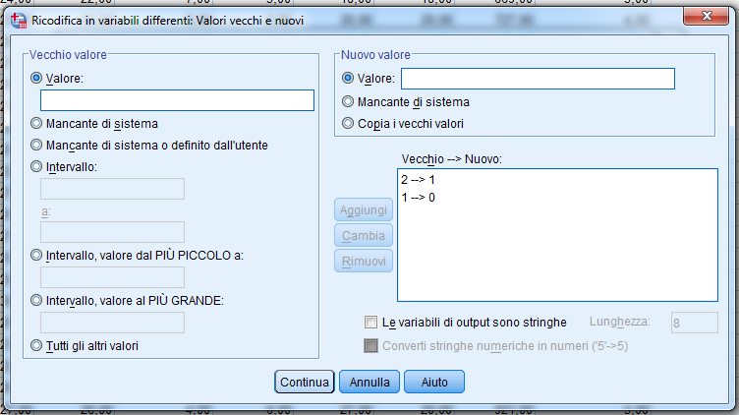
Ricodifichiamo la variabile Genere (creiamo la nuova variabile GenereMaschile ) (il nome ci aiuta a ricordare il significato del valore «1»)

Slide 5
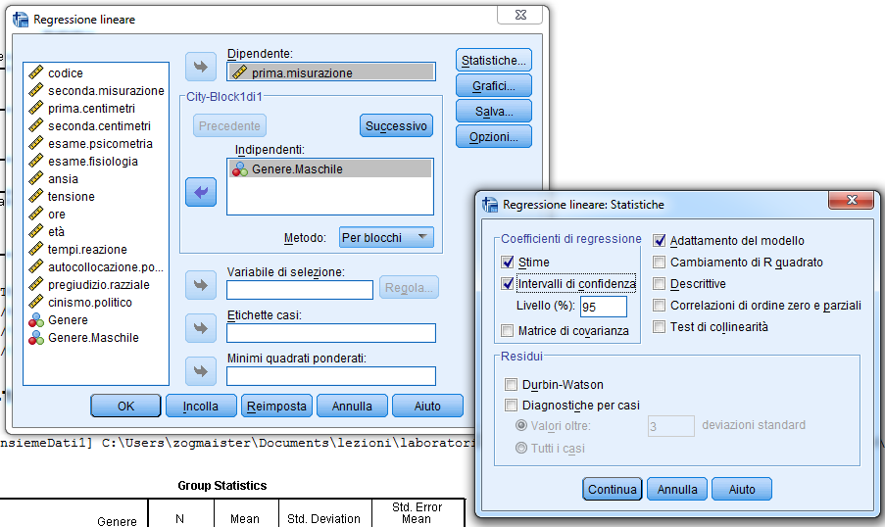

Slide 6
Risultati
Esiste un legame significativo tra sesso e altezza;
la percentuale di variabilità nell’altezza spiegata dal sesso è del 10 %
L’equazione di regressione:
Altezza = 1.709 + 0.050 * SessoMaschile
Altezza media stimata delle donne?
Altezza media stimata degli uomini?

Slide 7
Risultati
La percentuale di variabilità nell’altezza spiegata dal sesso è del 10 %
L’equazione di regressione:
Altezza = 1.709 + 0.050 * SessoMaschile
Altezza media stimata delle donne: 1.709
Altezza media stimata degli uomini: 1.709 + 0.050 = 1.759

Slide 8
Esiste un legame significativo tra sesso e pregiudizio raziale?
La percentuale di variabilità nel pregiudizio spiegata dal sesso è del 2.5%
Il legame tra sesso e pregiudizio razziale non è significativo. Il fatto di essere un uomo o una donna non predice quanto uno ha dei pregiudizi razziali.

Slide 9
Se le variabili sono più di due:
Correlazione multipla: misura il grado in cui una variabile continua è legata con un insieme di variabili, che sono (generalmente) continue e vengono combinate per creare una nuova variabile composita.
Regressione multipla: si prevede il punteggio della DV dai punteggi in una serie di IV.
Come per correlazione e regressione bivariate,
la correlazione multipla enfatizza il grado di relazione tra una variabile e un insieme di variabili
La regressione multipla enfatizza la previsione della DV a partire dalla IV.

Slide 10
La Regressione lineare multipla
- La regressione multipla è una generalizzazione di una regressione semplice lineare
Y = a + b₁x₁+ b₂x₂ +𝞮
Stesso obiettivo della regressione semplice: arrivare a un insieme di valori B (coefficienti di regressione) tali da minimizzare lo scostamento tra i valori Y’ predetti e i valori Y osservati

Slide 11
La Regressione lineare multipla
- La regressione multipla è una generalizzazione di una regressione semplice lineare
- La significatività dei coefficienti è calcolata come per la regressione semplice

Slide 12
La Regressione lineare multipla
- La regressione multipla è una generalizzazione di una regressione semplice lineare
- La significatività dei coefficienti è calcolata come per la regressione semplice
- I coefficienti sono interpretati come gli effetti di una VI tenendo costanti le altre IV (effetti parziali)

Slide 13
Esercizio
File dati: ripasso.esami.sav
E’ possibile prevedere il punteggio ad un esame a partire del genere dello studente e del numero delle ore a ripassare?
Variabile dipendente: ?
Predittori: ?

Slide 14
Il modello
Genere
Punteggio Esame
Ore a ripassare

Slide 15
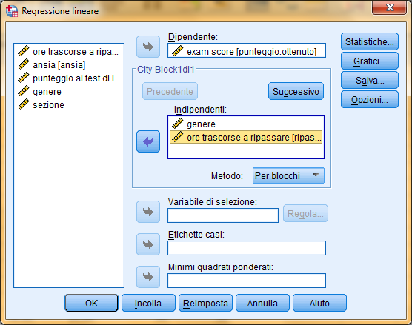
Regressione multipla
Inseriamo entrambi i due predittori

Slide 16
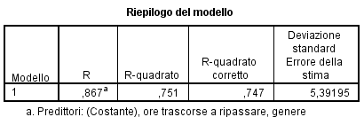
Risultati
R: coefficiente di correlazione multipla – indica la correlazione tra Y’ e Y
R²: percentuale di varianza spiegata della variabile Y attraverso il modello di regressione

Slide 17
Risultati
Il modello che abbiamo testato è significativo, F(2, 117) = 176.40, p < .001.
Esiste una relazione significativa tra i predittori nel loro complesso e la variabile dipendente.

Slide 18
Risultati
Equazione: punteggio esame previsto = 21.03 + 5.59 * genere + .96 * ore a ripassare
Nota: in questo caso i due predittori sono significativi – dimostrano una validità incrementale (ogni VI predice oltre quello che predice l’altra VI, predice una parte non predetta dall’altra VI)

Slide 19
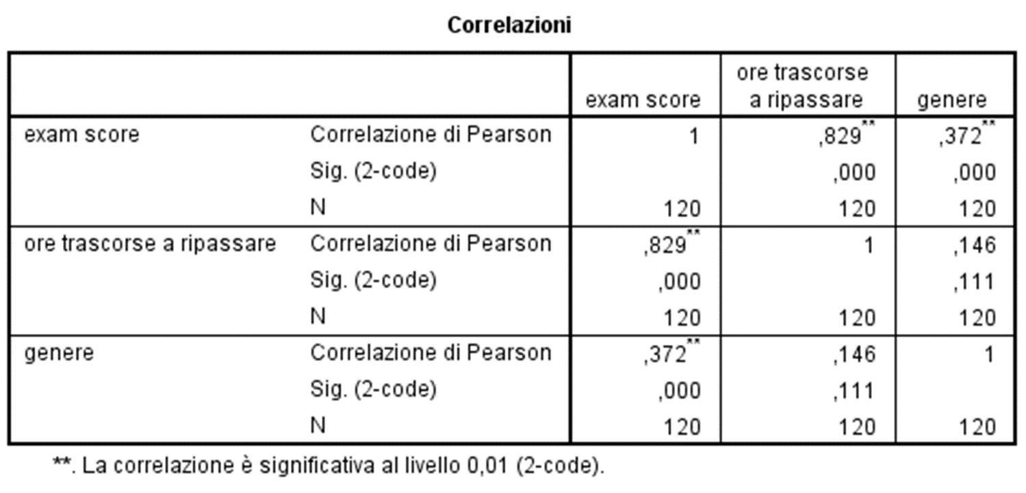
Risultati
I coefficienti Beta sono diversi dei coefficienti di correlazione perché si tiene in considerazione gli effetti delle altre VI (effetti parziali)

Slide 20
Genere
Punteggio Esame
Ore a ripassare

Slide 21
Decomposizione della varianza spiegata
R²= (a + b +c)/(a + b + c + e)
Quanto ogni VI contribuisce a spiegare la varianza della VD?
Voto esame
e
Quanto è l’effetto unico di ogni VI sulla variabilità della VD?
Genere
Ore a ripassare
a
b
c

Slide 22
Decomposizione della varianza spiegata
Contributo dell’ansia e delle ore a ripassare
Contributo dell’ansia, diverso da quello delle ore a ripassare
Voto esame
e
Contributo dell’ansia
Ansia
Ore a ripassare
a
b
c

Slide 23
Decomposizione della varianza spiegata
Coefficiente di correlazione semi-parziale (sr²)
sr²= a/ (a + b + c + e)
Quanto aumenta R² totale grazie al contributo della VI
Coefficiente di correlazione parziale (pr²)
pr²= a/ (a + e)
Quanta varianza spiegherebbe la VI se la VD non variasse in funzione anche di altre VI

Slide 24
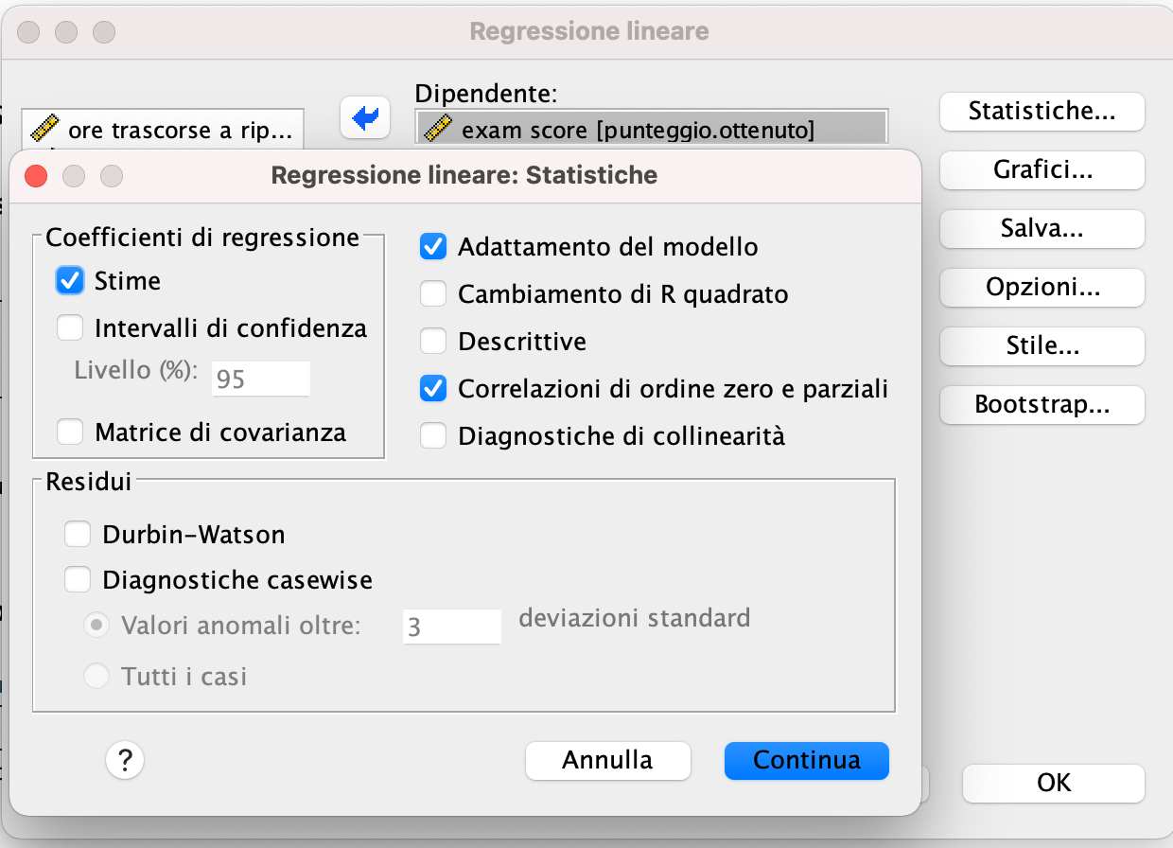
Quanto è il contributo unico di genere? E quello di ore a ripassare?

Slide 25
pr² = .453*.453 = .205
sr² = .254*.254 = .064

